Slide 1
Stable Diffusion 모델에 LoRA를
적용한 유니티 에셋 생성 도구
Caffeine Fighter
중간발표
20191756 최성우
20191758 홍범수
20217143 윤준식

Slide 2
목차
table of contents
1
프로젝트 목표
2
진행상황
3
향후계획

Slide 3
Part 1
프로젝트 목표
1. 기존의 YOLO가 아닌 Florence-2를 이용한 객체 인식
2. Inpaint 기능
3. 여러 언어로 프롬프트를 입력 받을 수 있는 기능

Slide 4
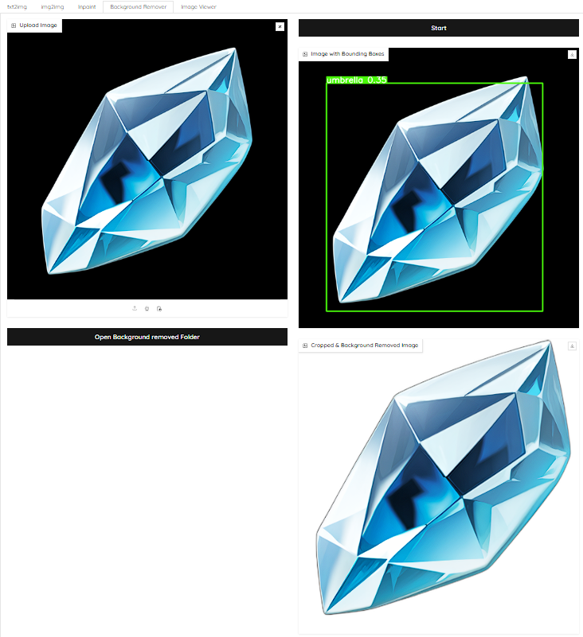
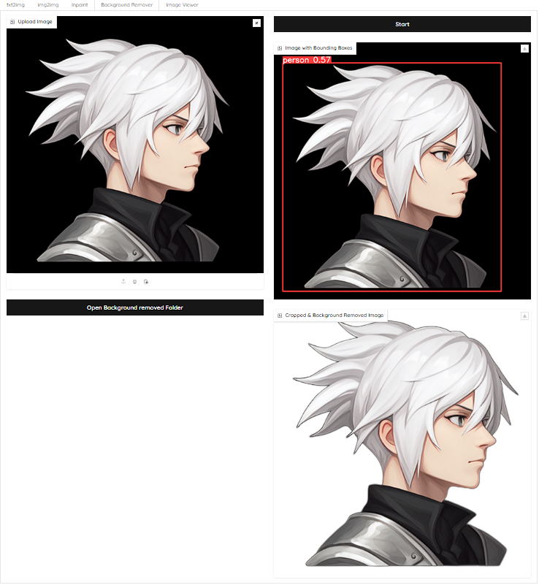
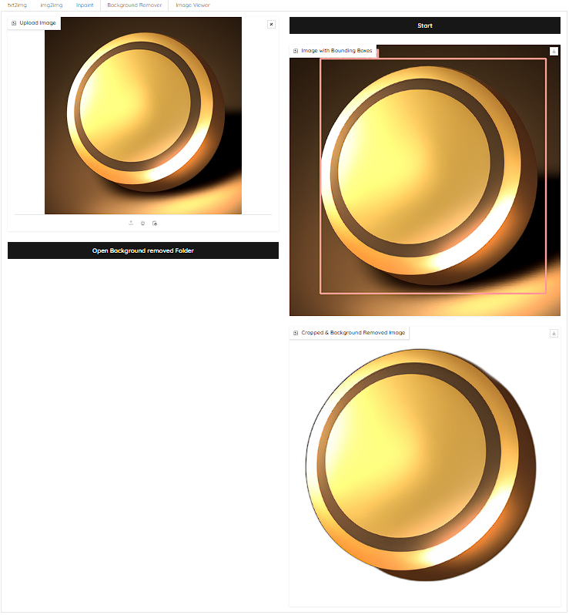
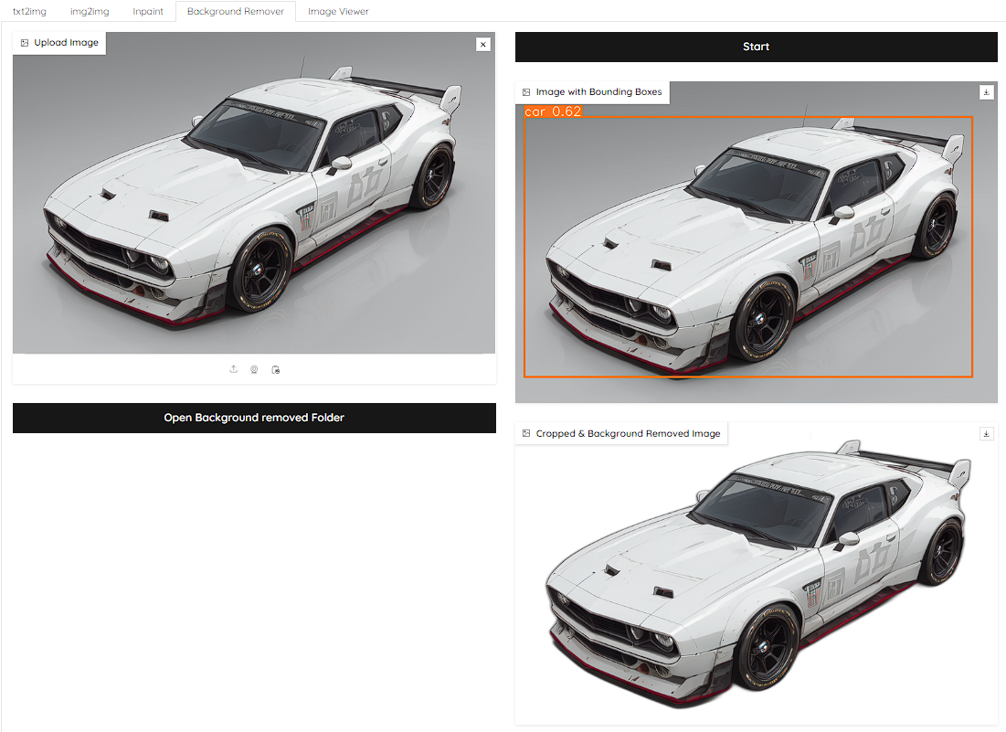
Part 2
진행상황
- YOLO vs Florence-2
- YOLO

Slide 5
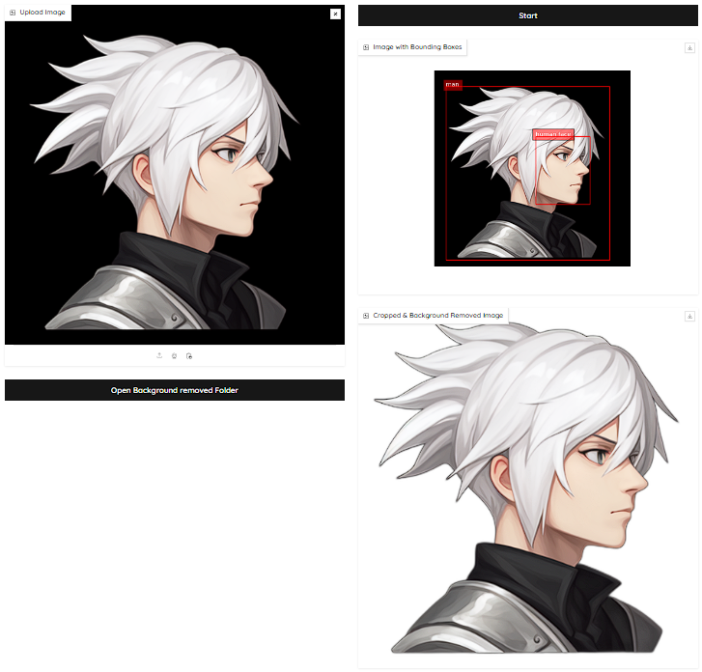
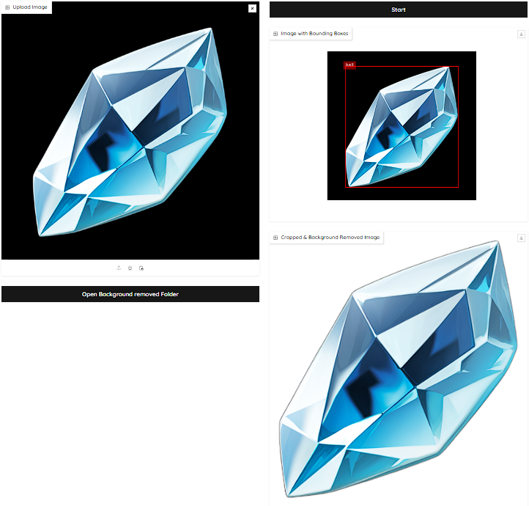
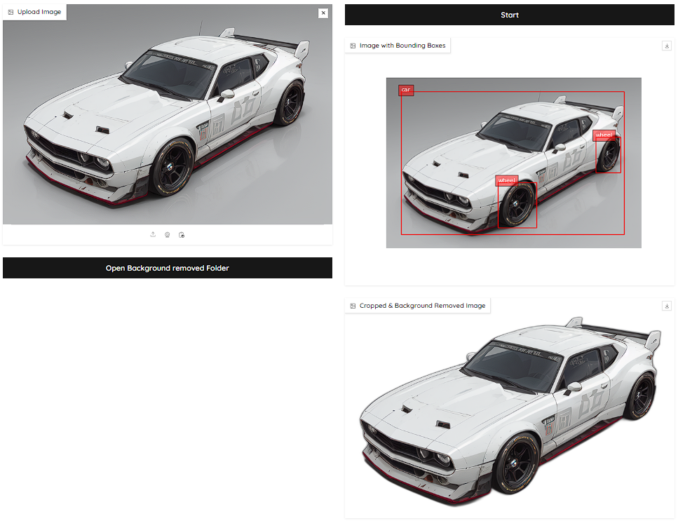
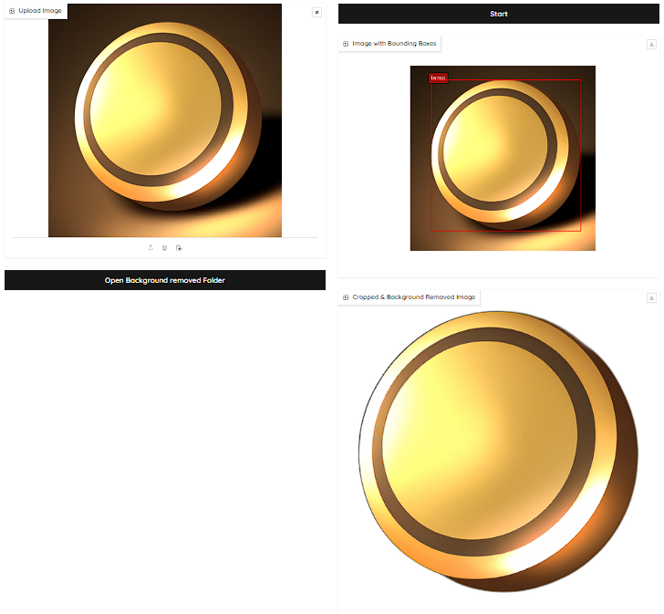
Part 2
진행상황
- YOLO vs Florence-2
- Florence-2

Slide 6
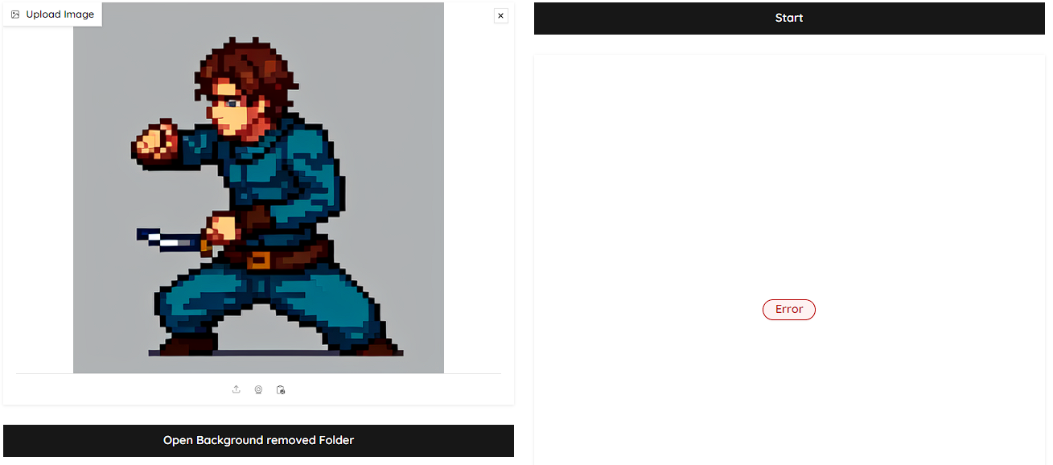
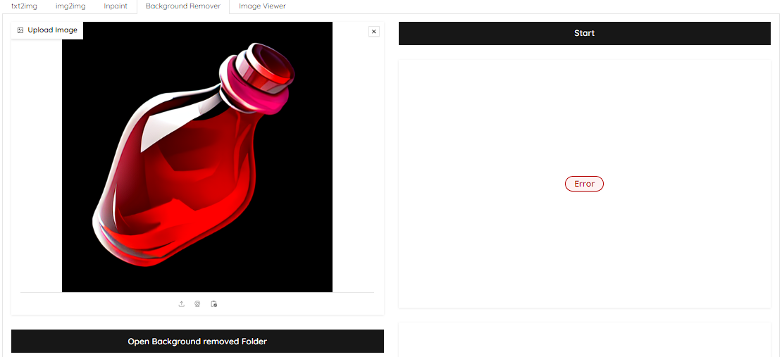
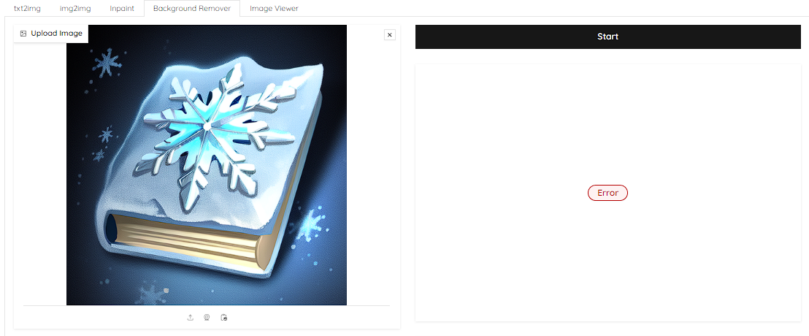
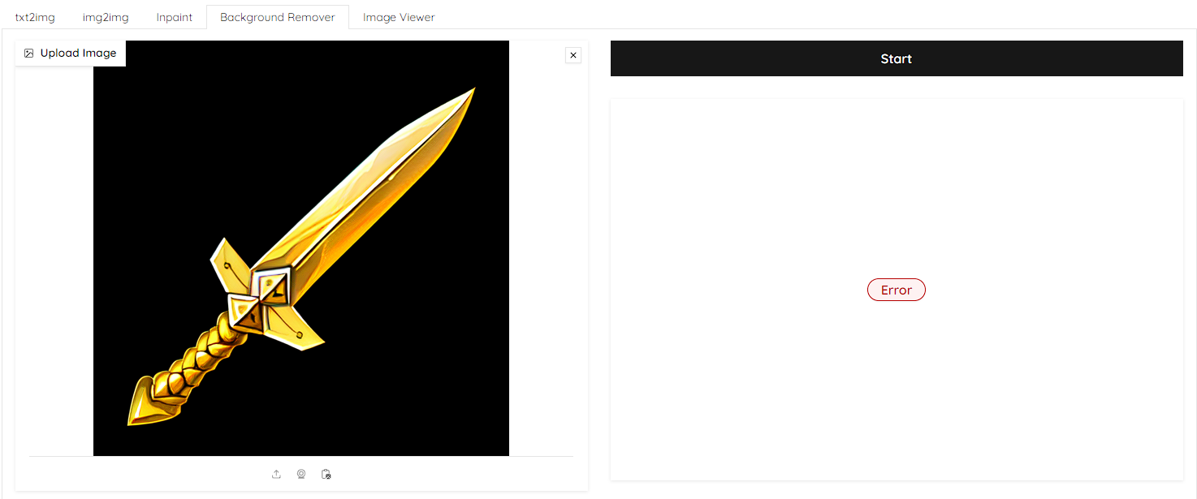
Part 2
진행상황
- YOLO vs Florence-2
- YOLO

Slide 7
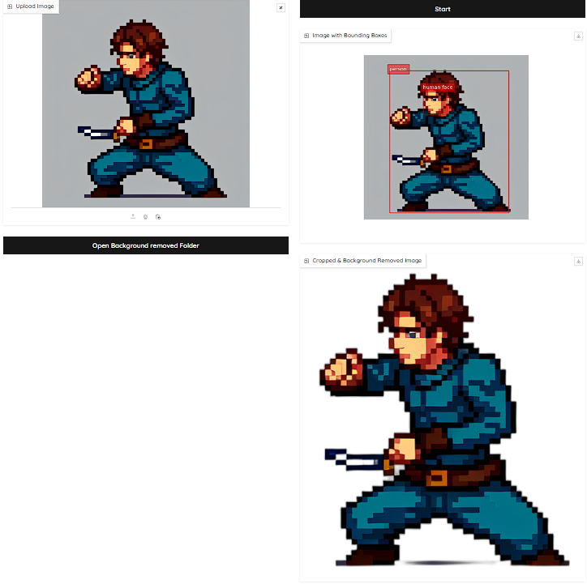
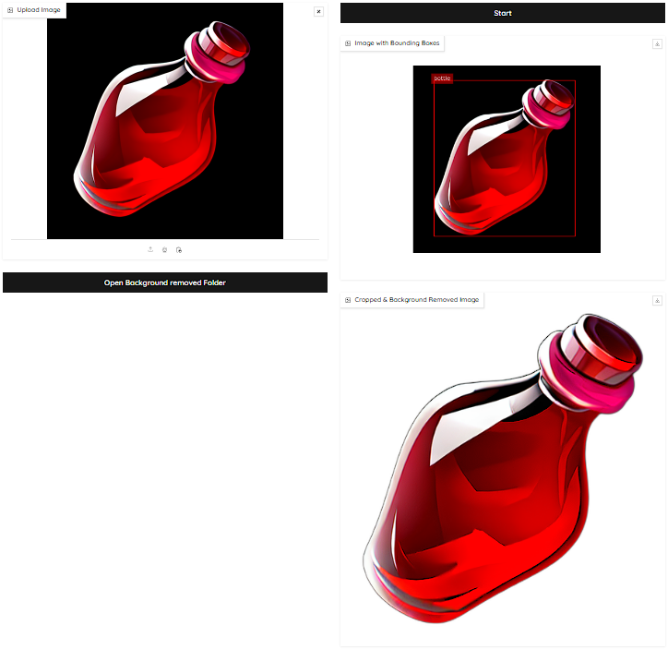
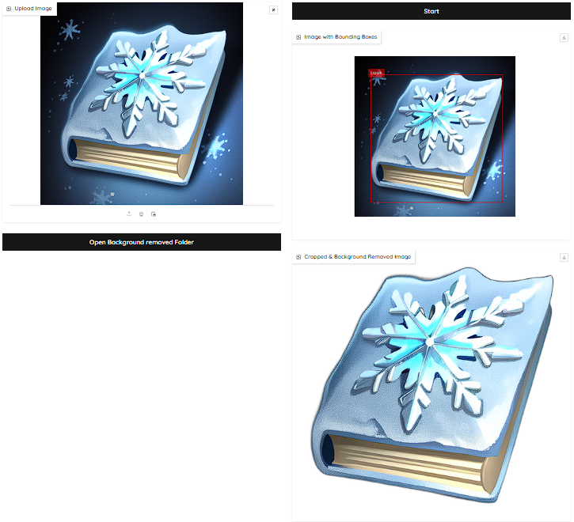
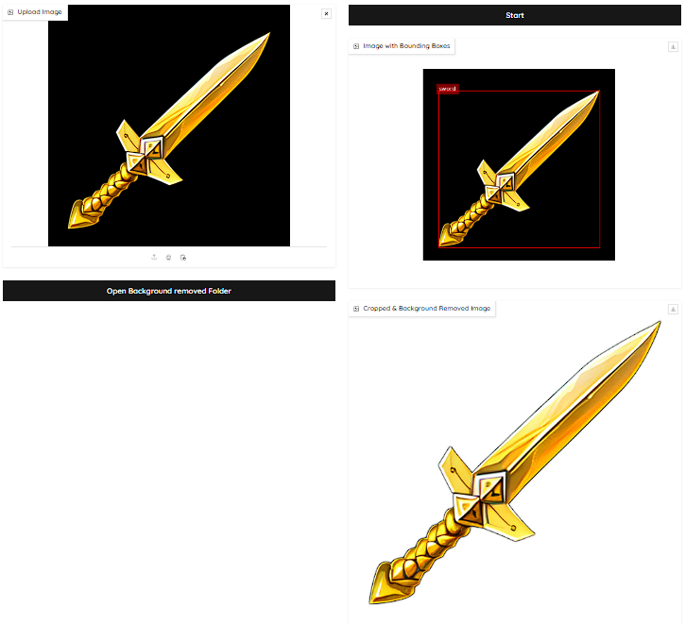
Part 2
진행상황
- YOLO vs Florence-2
- Florence-2

Slide 8
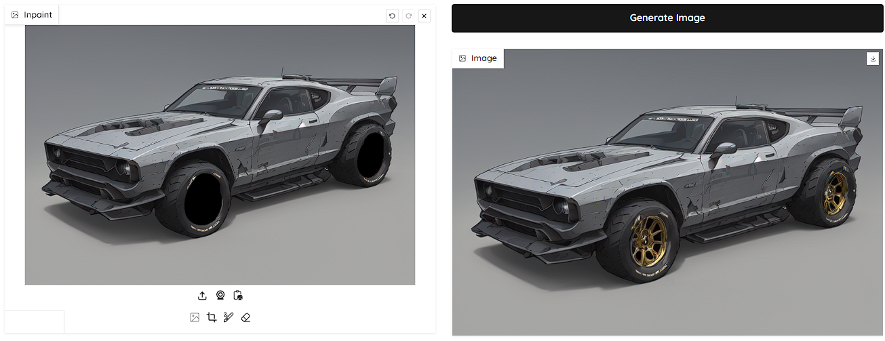
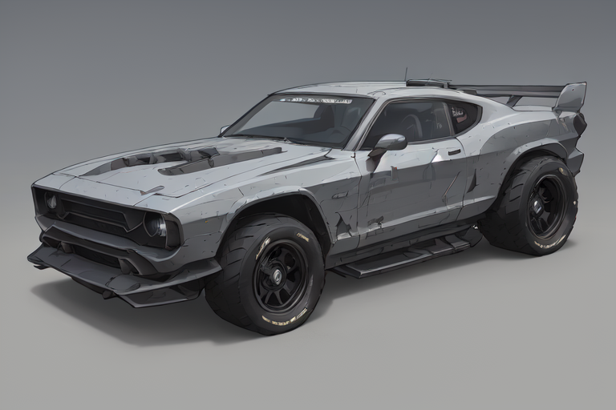
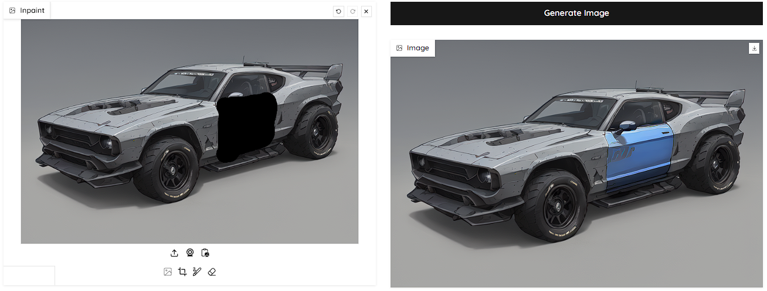
Part 2
진행상황
Masking
- Inpaint

Slide 9
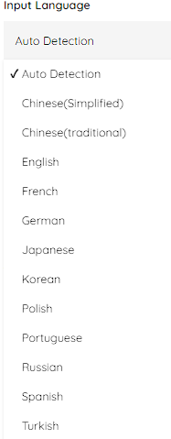
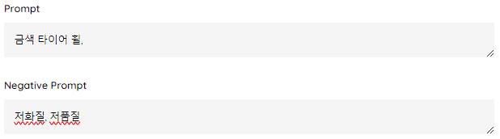
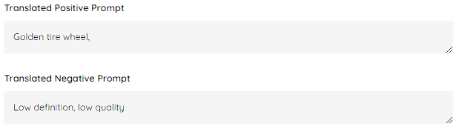
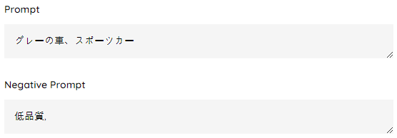
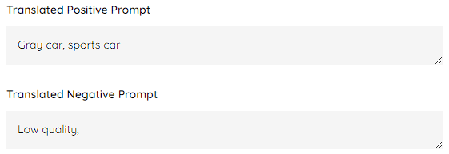
Part 2
진행상황
- 여러 언어로 프롬프트를 입력 받을 수 있는 기능

Slide 10
3
향후계획

Slide 11
Part 3
향후계획
추진내용 | 추진내용 | 추진일정
 |  | 9월 | 10월
개발 | 여러 장 배경 제거 기능
 | 생성 도구 활용 게임 제작
테스트 | 생성 결과 테스트
종료 | 웹 앱 서비스화

Slide 12
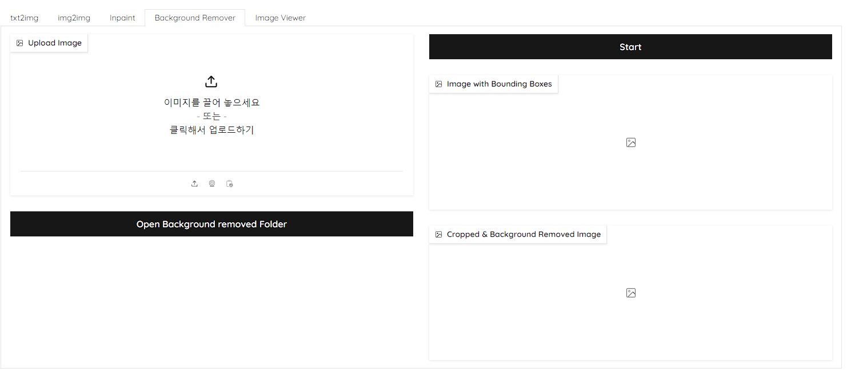
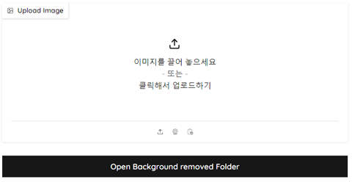
Part 3
향후계획
- 여러 장의 이미지를 폴더 경로를 입력하여 배치로 처리
폴더 경로 입력

Slide 13
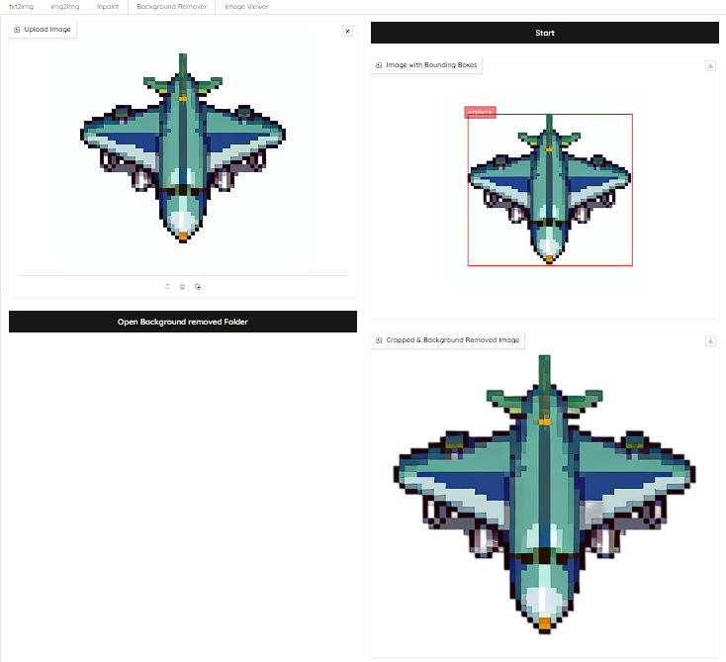
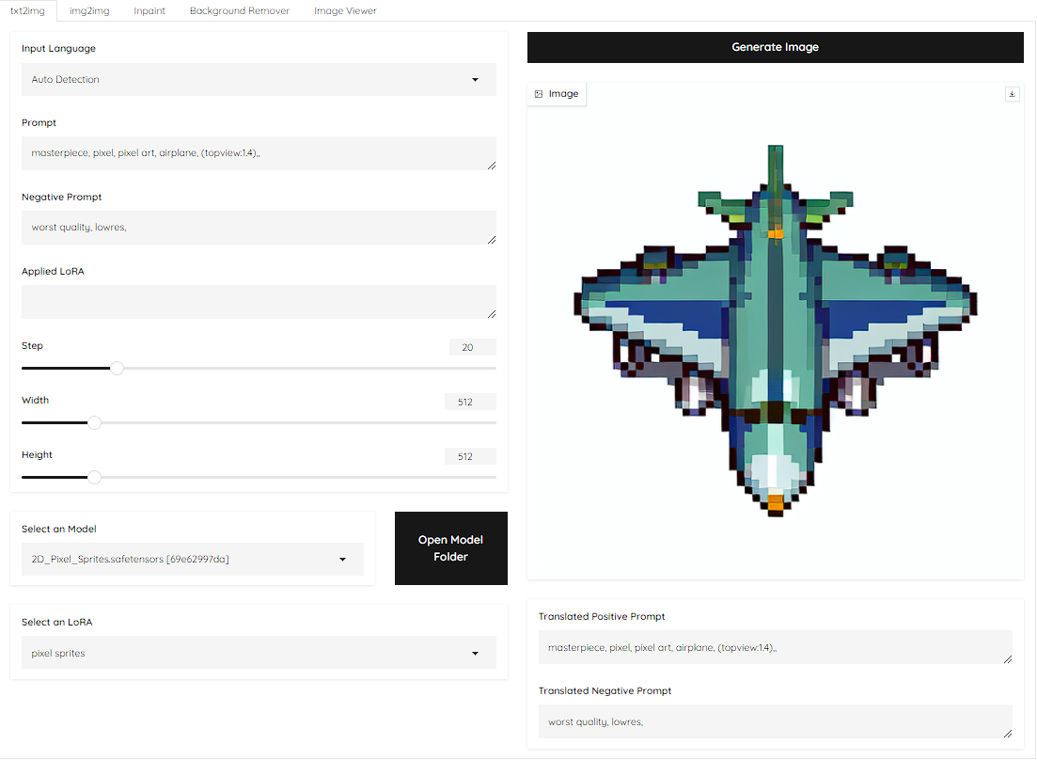
Part 3
향후계획
- 테스트 게임 제작
생성도구와 유니티를 활용한 간단한 게임을 제작
실제 사용이 가능하다는 것을 증명

Slide 14
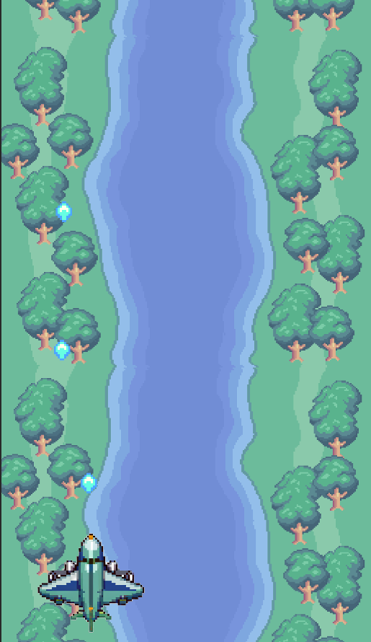
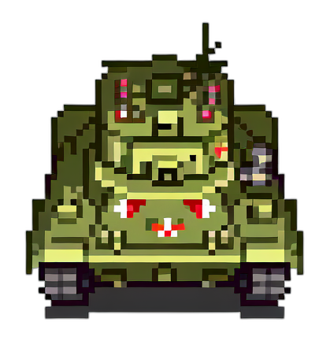
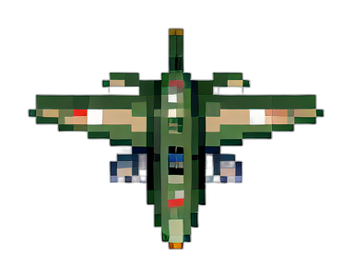




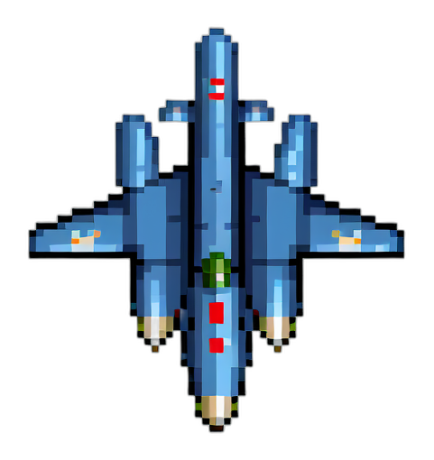
Part 3
향후계획
- 테스트 게임 제작
생성도구와 유니티를 활용한 간단한 게임을 제작
실제 사용이 가능하다는 것을 증명

